Slide 1
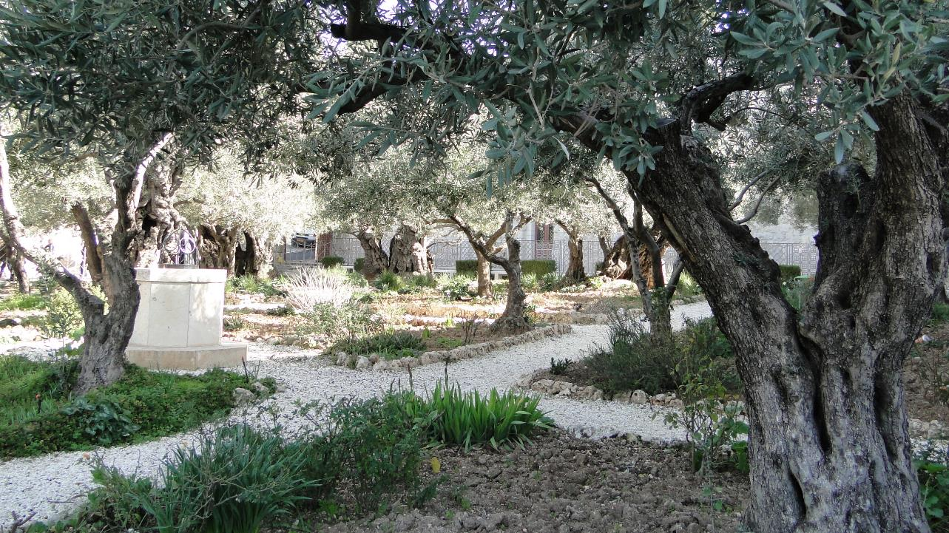
Ítélkezés és krisztusi elfogadás:
a házasságtörő nő

Slide 2
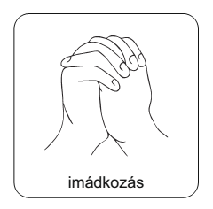
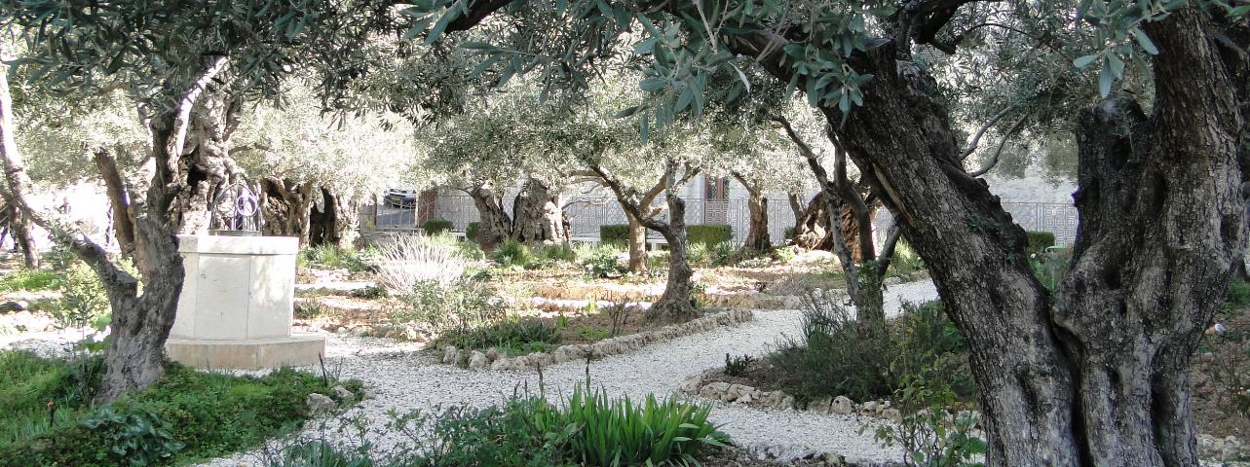
Imádkozzunk!
Azért, hogy a mai órán meg tudjuk hallani és érteni azt az üzenetet, amit Isten személyesen nekünk szán!

Slide 3
Énekeljünk!
Az ének szövegét a videóban találod.
a zene elindításához kattints

Slide 4
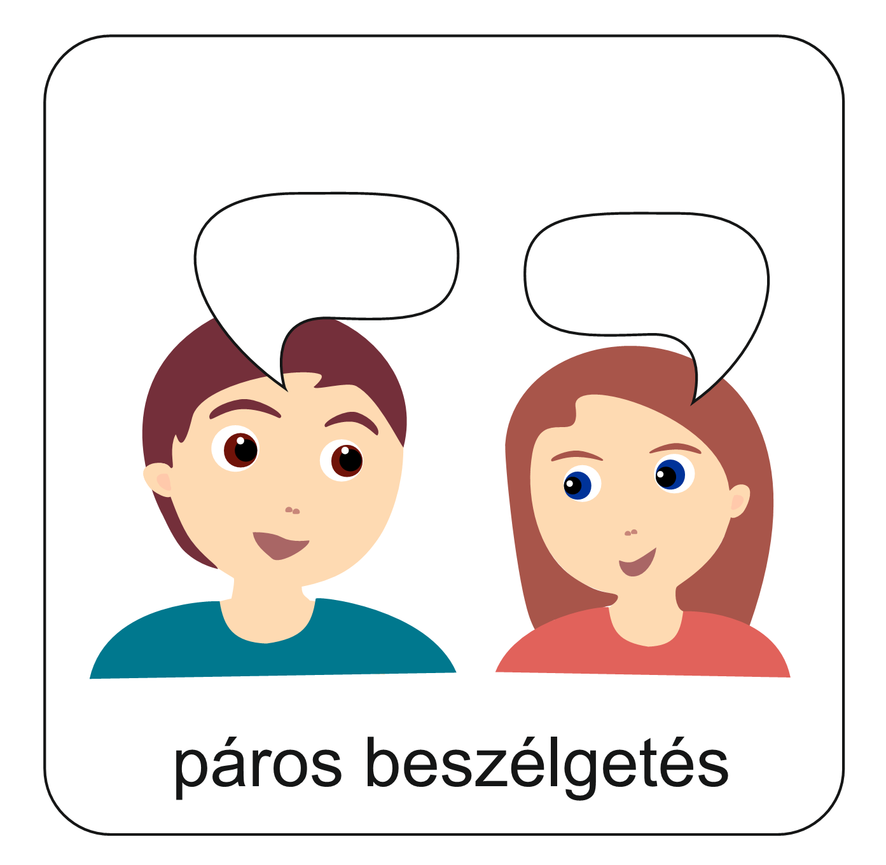
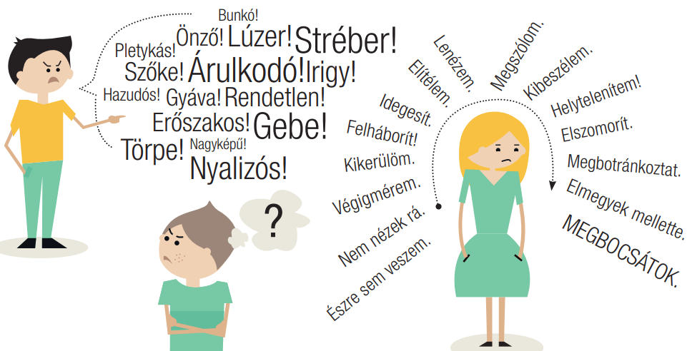
Beszélgessetek a padtársaddal!
Olvasd el a rajzon lévő fiatalok gondolatait! Mit gondolsz róluk?
Kiről mondják vagy gondolják ezeket?
Te hogyan reagálnál ezekre a jelzőkre?
Éltél már át hasonló helyzetet, mint ami a rajzon van? Meséld el!
Vajon mi kerülhet a kérdőjel helyére?

Slide 5
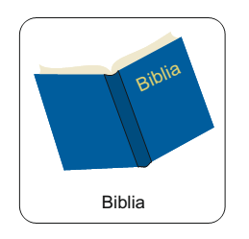
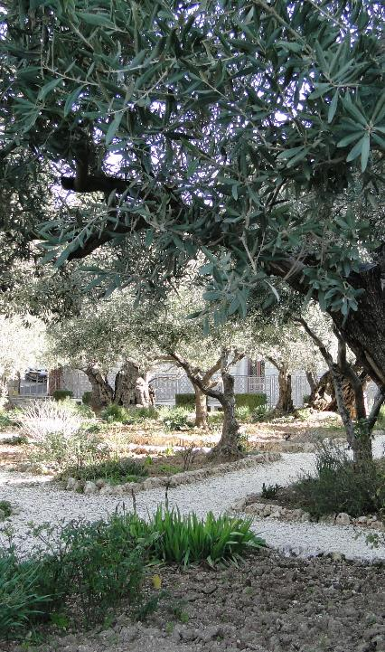
Olvassuk el a Bibliából a János 8,1-5-öt!
„Jézus pedig kiment az Olajfák hegyére. De korán reggel ismét megjelent a templomban, és az egész nép hozzásereglett; ő pedig leült, és tanította őket.
Ekkor odavezettek az írástudók és a farizeusok egy asszonyt, akit házasságtörésen értek, középre állították, és így szóltak Jézushoz: Mester, ezt az asszonyt házasságtörés közben tetten érték. Mózes azt parancsolta nekünk a törvényben, hogy kövezzük meg az ilyeneket. Hát te mit mondasz?”

Slide 6
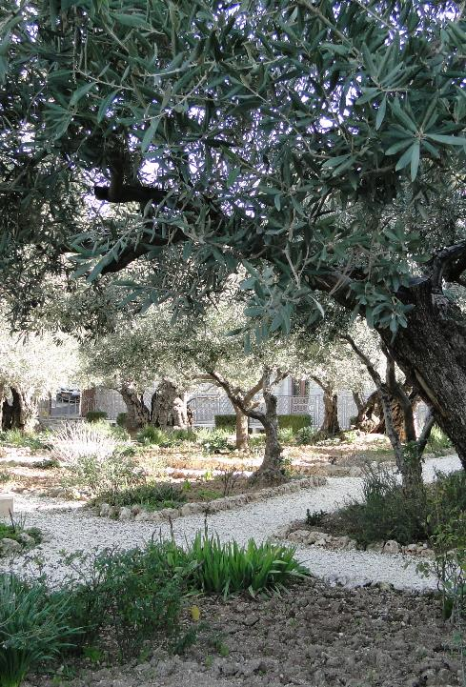
Mózesi törvények
Keressük meg, hogy milyen törvényre hivatkoznak a farizeusok!
Keresd meg a Bibliában!
Ha nincs otthon papíralapú Bibliád, akkor kattints az igehelyekre az online Biblia eléréséhez!
2Móz 20,10
5Móz 22,22-24

Slide 7
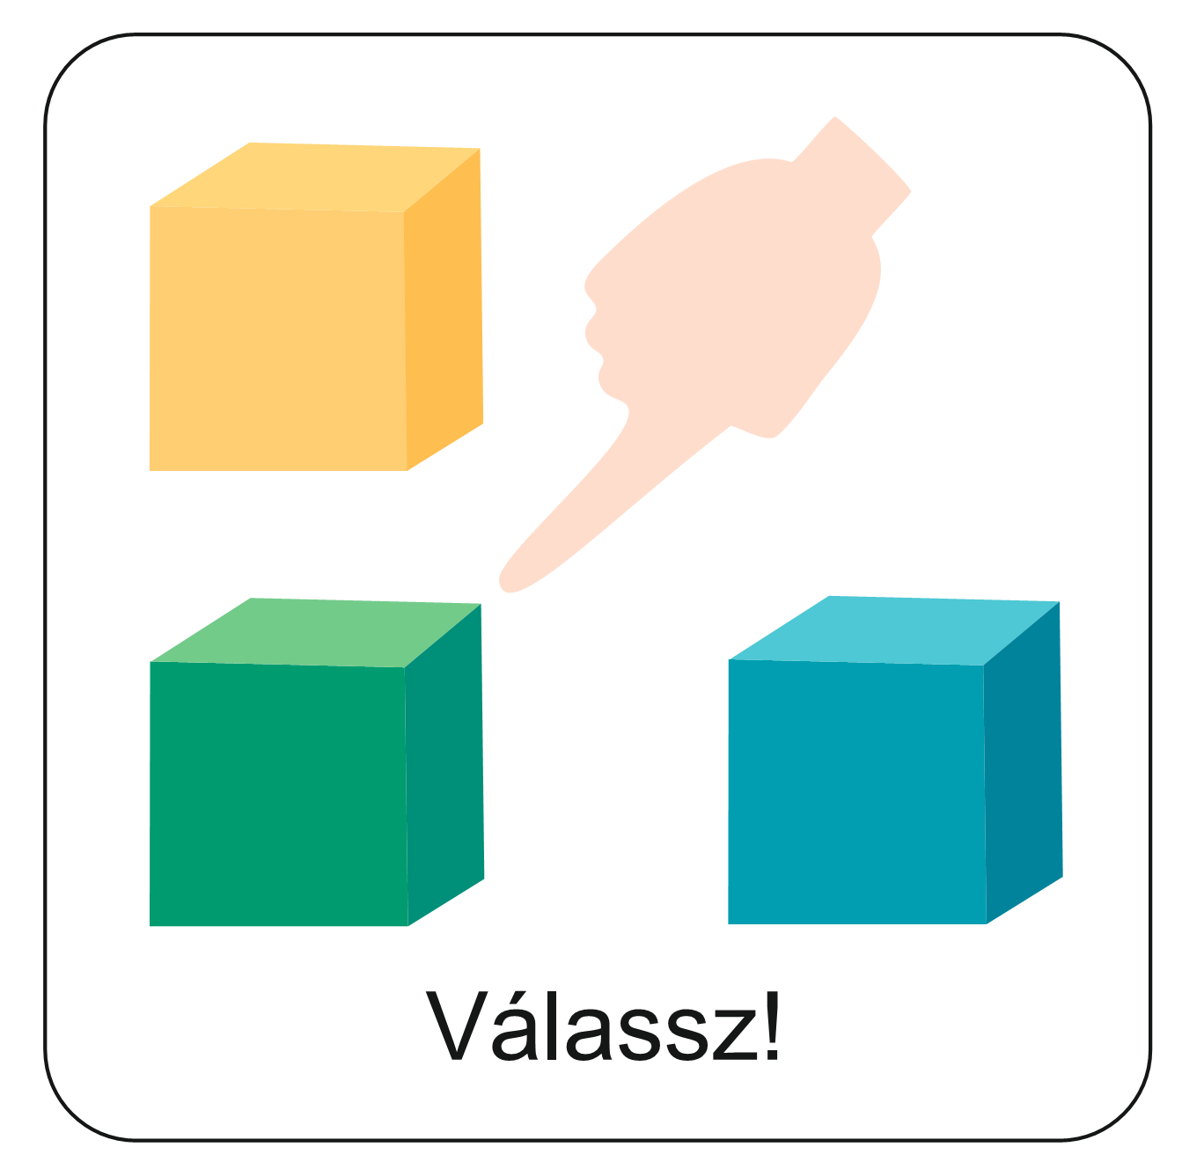
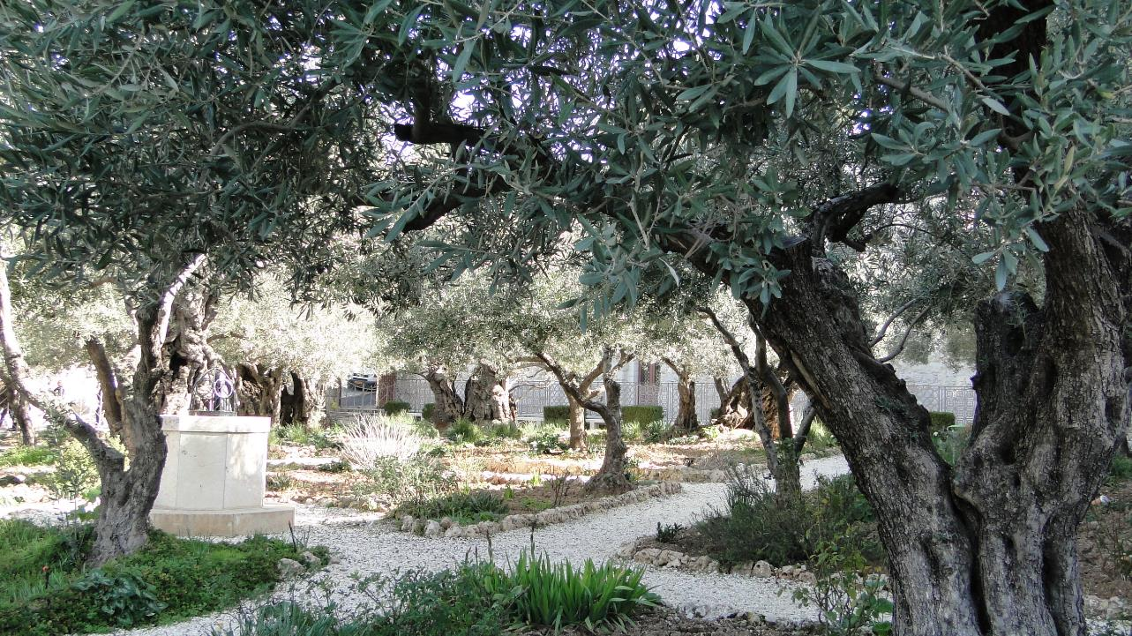
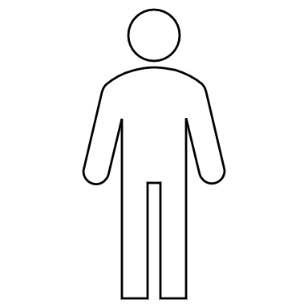
Válaszd ki, kinek a nézőpontjából szeretnéd megnézni a történet folytatását!
Jézus
Parázna nő
Farizeusok
Kattints arra az alakra, amelyiket választod!

Slide 8
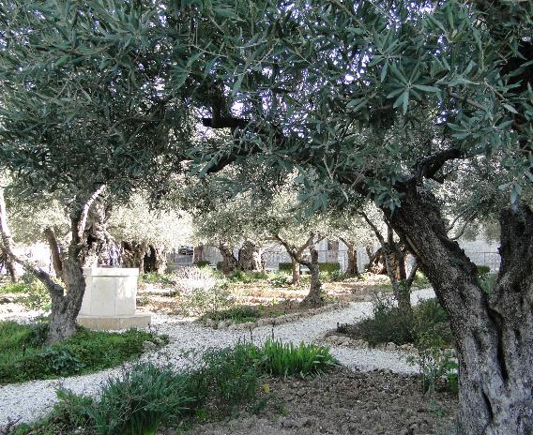
Figyelj a következő kérdésekre, miközben olvasod a történetet!
Jézus szemszöge:
Mit tesz, mit mond Jézus?
Hogyan folytatódik a történet?

Slide 9
Ezt azért mondták, hogy próbára tegyék, és legyen mivel vádolniuk őt. Jézus pedig lehajolt, és ujjával írt a földre. Amikor továbbra is faggatták, felegyenesedett, és ezt mondta nekik: Aki bűntelen közületek, az vessen rá először követ. És lehajolva tovább írt a földre. Azok pedig ezt hallva, egymás után kimentek, kezdve a véneken. Egyedül ő meg az asszony maradt ott a középen. Mikor pedig Jézus felegyenesedett, és senkit sem látott az asszonyon kívül, így szólt hozzá: Asszony, hol vannak a vádlóid? Senki sem ítélt el téged? Ő így felelt: Senki, Uram. Jézus pedig ezt mondta neki: Én sem ítéllek el téged, menj el, és mostantól fogva többé ne vétkezz!
Nézzük meg egyben a történetet, kattints a Bibliára!

Slide 10
Figyelj a következő kérdésekre, miközben olvasod a történetet!
A parázna nő szemszöge:
Mit vár a bűnös asszony Jézustól?
Hogyan folytatódik a történet?

Slide 11
Ezt azért mondták, hogy próbára tegyék, és legyen mivel vádolniuk őt. Jézus pedig lehajolt, és ujjával írt a földre. Amikor továbbra is faggatták, felegyenesedett, és ezt mondta nekik: Aki bűntelen közületek, az vessen rá először követ. És lehajolva tovább írt a földre. Azok pedig ezt hallva, egymás után kimentek, kezdve a véneken. Egyedül ő meg az asszony maradt ott a középen. Mikor pedig Jézus felegyenesedett, és senkit sem látott az asszonyon kívül, így szólt hozzá: Asszony, hol vannak a vádlóid? Senki sem ítélt el téged? Ő így felelt: Senki, Uram. Jézus pedig ezt mondta neki: Én sem ítéllek el téged, menj el, és mostantól fogva többé ne vétkezz!
Nézzük meg egyben a történetet, kattints a Bibliára!

Slide 12
Figyelj a következő kérdésekre, miközben olvasod a történetet!
A farizeusok szemszöge:
Mit várnak a farizeusok Jézustól?
Hogyan folytatódik a történet?

Slide 13
Ezt azért mondták, hogy próbára tegyék, és legyen mivel vádolniuk őt. Jézus pedig lehajolt, és ujjával írt a földre. Amikor továbbra is faggatták, felegyenesedett, és ezt mondta nekik: Aki bűntelen közületek, az vessen rá először követ. És lehajolva tovább írt a földre. Azok pedig ezt hallva, egymás után kimentek, kezdve a véneken. Egyedül ő meg az asszony maradt ott a középen. Mikor pedig Jézus felegyenesedett, és senkit sem látott az asszonyon kívül, így szólt hozzá: Asszony, hol vannak a vádlóid? Senki sem ítélt el téged? Ő így felelt: Senki, Uram. Jézus pedig ezt mondta neki: Én sem ítéllek el téged, menj el, és mostantól fogva többé ne vétkezz!
Nézzük meg egyben a történetet, kattints a Bibliára!

Slide 14
Hallgasd meg, hogy szól a történet egy másik fordítás szerint!
Kattints a videóra a történet elindításához!

Slide 15
Beszéljétek meg az egész csoporttal, milyen szempontokat találtatok!
Jézus
Parázna nő
Farizeusok
Mi volt más Jézus reakciójában?
Mi volt más a farizeusok reakciójában ahhoz képest, amit vártunk?
Mi történt másképp mint, amit a parázna nő várhatott?

Slide 16
Beszélgessetek a következő kérdésekről!
Kit akartak igazán elítélni az írástudók és a farizeusok?
Mit gondolsz, miért adták fel az ítéletet?
Sokszor úgy mondunk ítéletet másokról, hogy nem is ismerjük őket. Mit gondolsz, mi alapján, miért?
Volt már olyan, hogy megváltozott a véleményed valakiről, akit korábban elítéltél? Mitől történt változás?

Slide 17
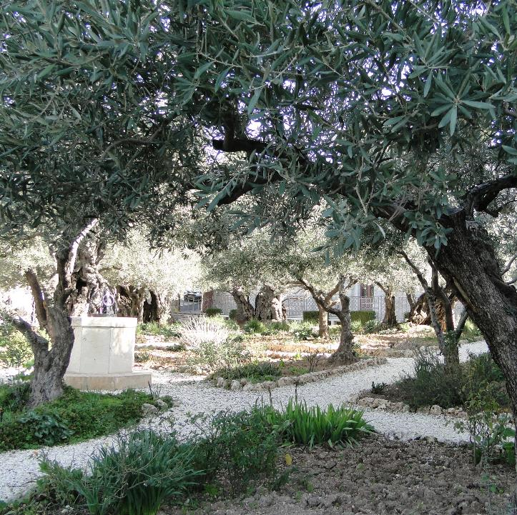
Az ítélkezés a Biblia korában meghatározott törvények szerint történt. Jézus többször találkozott azzal, hogy a farizeusok, akik számára különösen is fontosak voltak a törvények, elítéltek másokat. Tették ezt szavaikkal, magatartásukkal, mindig a törvényre hivatkozva. Jézus a házasságtörő nő történetében ettől eltérő magatartást mutatott. Ő nem ítélkezett.

Slide 18
Ez nem jelenti azt, hogy egyetértett a bűnnel. A nő valóban bűnös volt és Jézus mint bűntelen elítélhette volna őt. De Jézus még neki is új esélyt adott, és lehetőséget a megváltozásra. Ezzel példát mutatott a farizeusoknak is. Jézus képmutató ítélkezés helyett ma is arra tanít, hogy a bűnnel ne azonosuljunk, de bocsássunk meg és adjunk új lehetőséget.

Slide 19
„Én sem ítéllek el téged, menj el, és mostantól fogva többé ne vétkezz.” (Jn 8,11)
Szerinted miért mondhatta ezt Jézus?
A történet csúcspontja, amikor az asszony egyedül marad Jézussal. Ő marad az egyedüli lehetséges bíra. De máshogyan ítél, mint a Törvény. Jézus az asszonyt a halál útja helyett az élet útjára küldi. Ez az ítélet, amit Jézus hoz: a megbocsátás ítélete. Jézus felszólítja az asszonyt, hogy változzon meg az életvitele. A bűnbocsánatnak van szükségszerű következménye. Ez pedig a megváltozott élet. A bűnbocsánat elfogadása a bűn elhagyásában ölt testet.

Slide 20
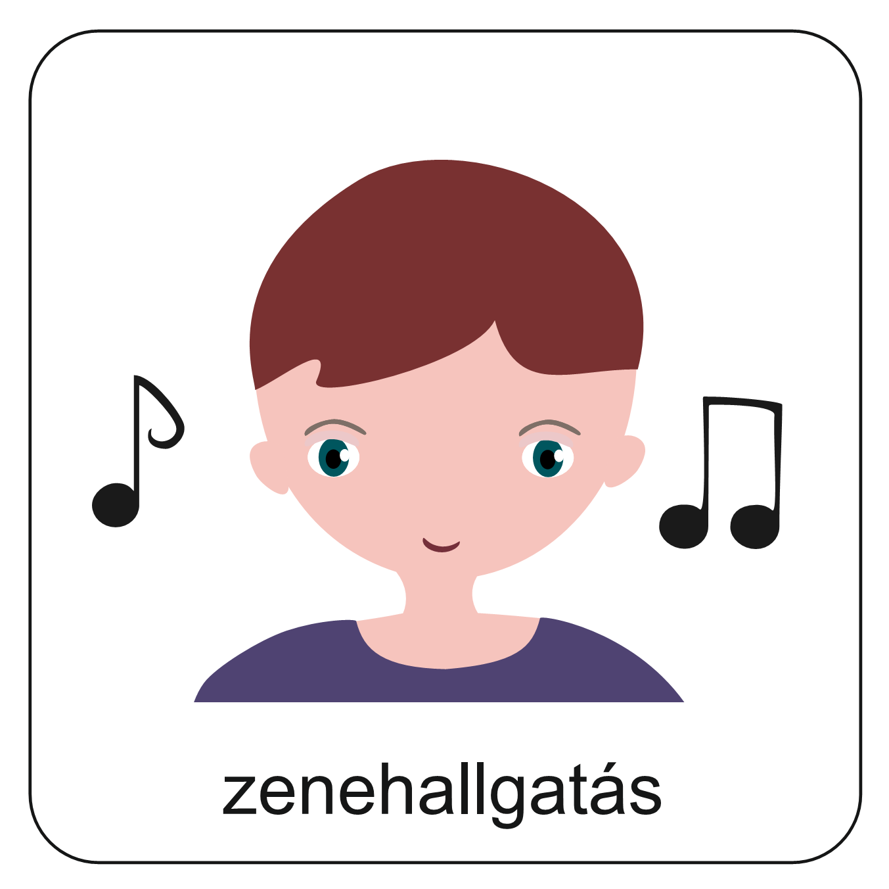
Irgalmad tengerében
Hallgasd meg ezt az éneket Jézus irgalmasságáról!
a zene elindításához kattints

Slide 21
Imádkozzunk!
Azért, mert Isten velünk is irgalmas és kaphatunk új esélyt!
Azokért, akiket mi ítéltünk el.

Slide 22
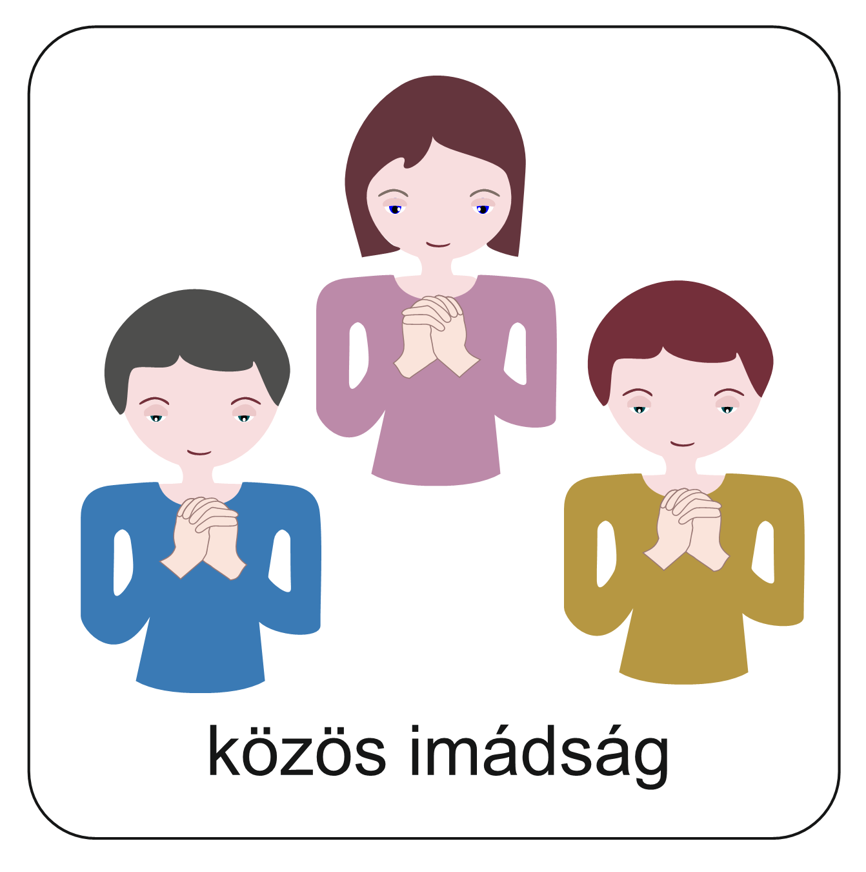
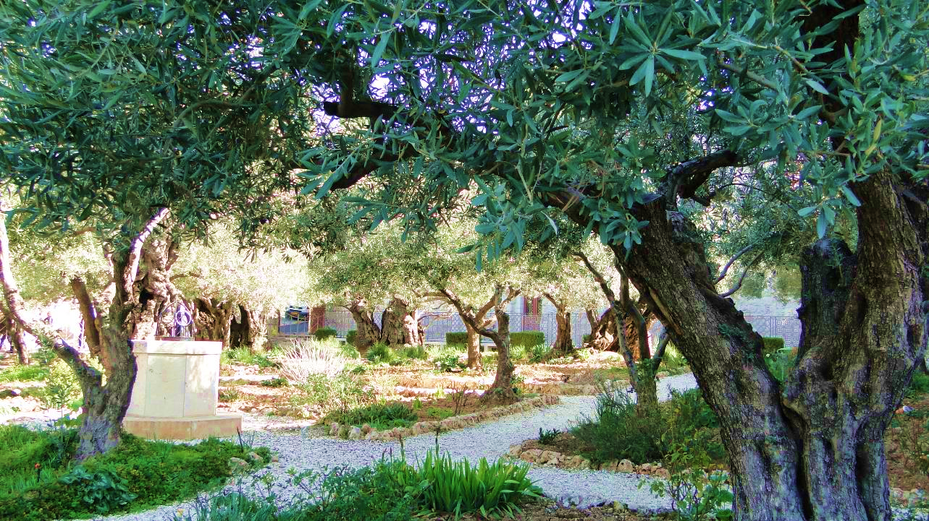
Imádkozzunk!
Mi Atyánk, aki a mennyekben vagy, szenteltessék meg a te neved, jöjjön el a te országod, legyen meg a te akaratod, amint a mennyben, úgy a földön is; Mindennapi kenyerünket add meg nekünk ma, és bocsásd meg vétkeinket, miképpen mi is megbocsátunk az ellenünk vétkezőknek; És ne vígy minket kísértésbe, de szabadíts meg a gonosztól; Mert tied az ország, a hatalom és a dicsőség mindörökké. Ámen. (Mt 6,9-13)

Slide 23
Áldás békesség!
A PPT-ben felhasznált képek a https://pixabay.com/hu/ internetes oldalon találhatóak és ingyenesen letölthetők!

